Slide 1






TTNT_22.NH10
XÂY DỰNG AI HƯỚNG DẪN TẬP THỂ DỤC TẠI NHÀ
Nhóm: HT
Lớp học phần: 22.10
Thành viên
Nguyễn Phan Thanh - 102220126
Nguyễn Văn Huy - 102220108
BÁO CÁO PROJECT TRÍ TUỆ NHÂN TẠO

Slide 2



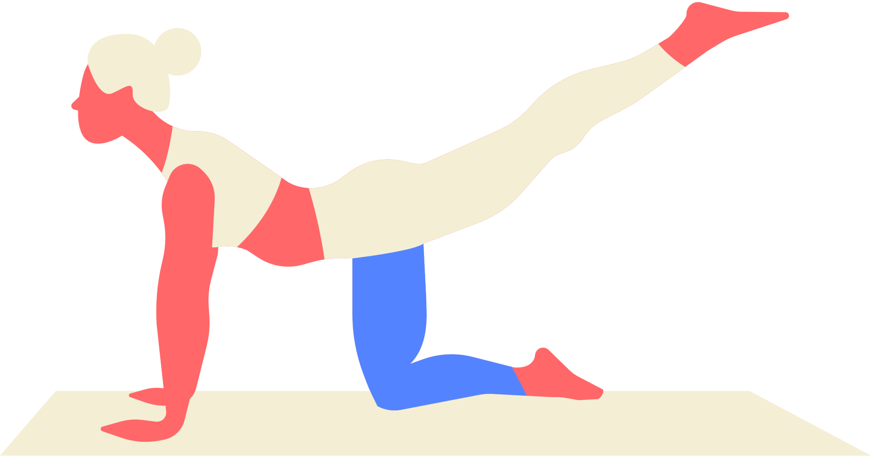


MỤC TIÊU
TTNT_22.NH10
MỤC TIÊU TỔNG QUÁT
Xây dựng một hệ thống tự động phát hiện và phân loại các lỗi thường gặp trong động tác Squat, hỗ trợ người tập luyện cải thiện kỹ thuật và tránh chấn thương.
MỤC TIÊU CỤ THỂ
Phát triển mô hình học máy có khả năng nhận diện 6 trạng thái khác nhau của động tác Squat
Đạt độ chính xác cao trong việc phân loại các lỗi
Xây dựng hệ thống xử lý video thời gian thực
Tạo giao diện trực quan để hiển thị kết quả phân tích

Slide 3


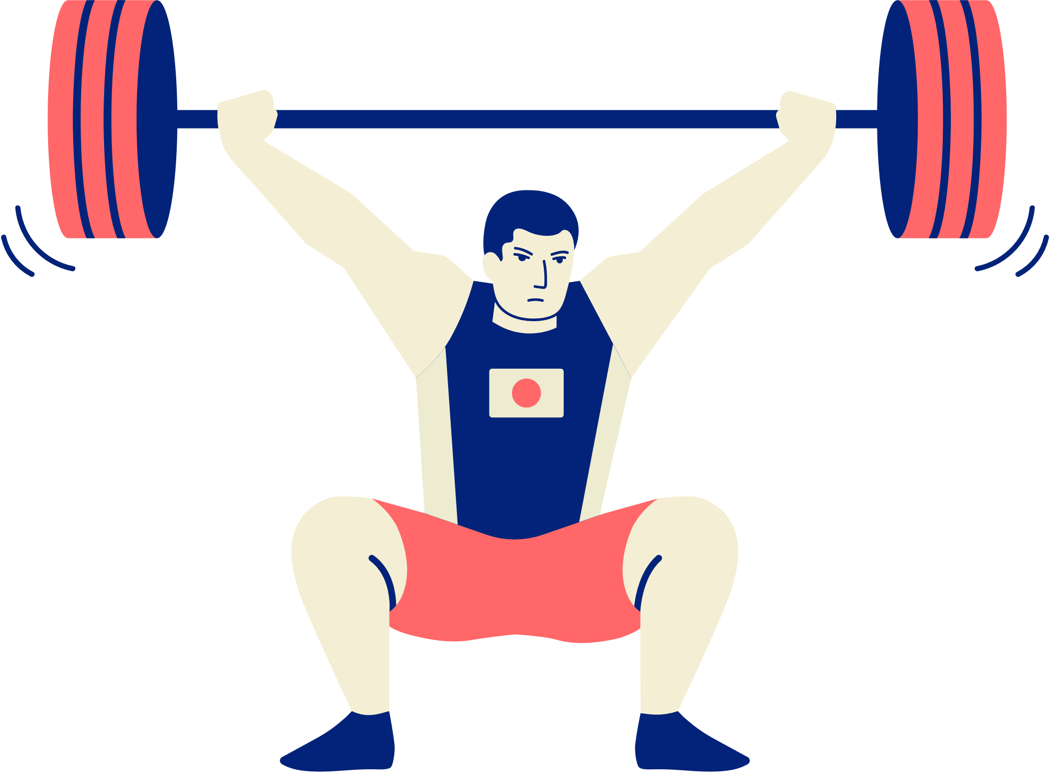

TTNT_22.NH10
CƠ SỞ LÝ THUYẾT
POSE ESTIMATION
Là kỹ thuật phát hiện vị trí của các điểm khớp chính trên cơ thể người từ hình ảnh hoặc video.
Sử dụng MediaPipe Pose, là một thư viện mã nguồn mở của Google cung cấp giải pháp nhận diện tư thế thời gian thực với độ chính xác cao.
Thư viện sử dụng mạng nơ-ron sâu để dò tìm và theo dõi các điểm khớp quan trọng trên cơ thể.
MÔ HÌNH HỌC MÁY
Mô hình học máy phân tích dữ liệu keypoints để phân loại động tác và phát hiện lỗi.
Các mô hình như Random Forest, Neural Network (MLP), hoặc LSTM (với dữ liệu video chuỗi) được huấn luyện để đưa ra các dự đoán chính xác

Slide 4



GIẢI PHÁP
HOME
ABOUT
CONTENT
OTHERS
TTNT_22.NH10
1
Module nhận diện tư thế
2
Module xử lý dữ liệu
3
Module phân loại
4
Module hiển thị

Slide 5
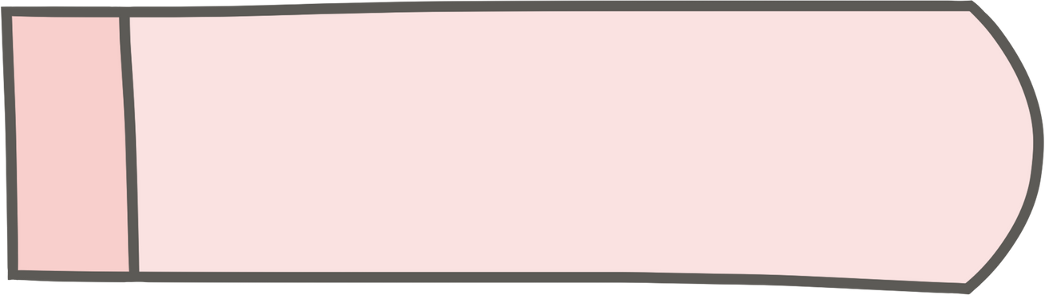
GIẢI PHÁP
TTNT_22.NH10
Module nhận diện tư thế
Sử dụng MediaPipe Pose để trích xuất tọa độ các điểm khớp:
Mũi (NOSE)
Vai trái/phải (LEFT_SHOULDER, RIGHT_SHOULDER)
Hông trái/phải (LEFT_HIP, RIGHT_HIP)
Đầu gối trái/phải (LEFT_KNEE, RIGHT_KNEE)
Mắt cá chân trái/phải (LEFT_ANKLE, RIGHT_ANKLE)
Module xử lý dữ liệu
Tiền xử lý dữ liệu đầu vào: lọc keypoints cần thiết
Chuẩn hóa dữ liệu: standscaler, minimaxscaler
Tạo vector đặc trưng từ các điểm khớp

Slide 6


GIẢI PHÁP
TTNT_22.NH10
Module phân loại
Mô hình deep learning dùng Bi-GRU + attention phân loại 6 lớp:
Squat đúng kỹ thuật (Correct)
Chân quá hẹp (Chan qua hep)
Chân quá rộng (Chan qua rong)
Gối quá gần (Goi qua gan)
Xuống quá sâu (Xuong qua sau)
Gập lưng (Gap lung)
Dự đoán và phân loại lỗi
Tính toán xác suất cho từng lớp
Module hiển thị
Hiển thị kết quả trên video
Hiển thị nhãn lỗi

Slide 7
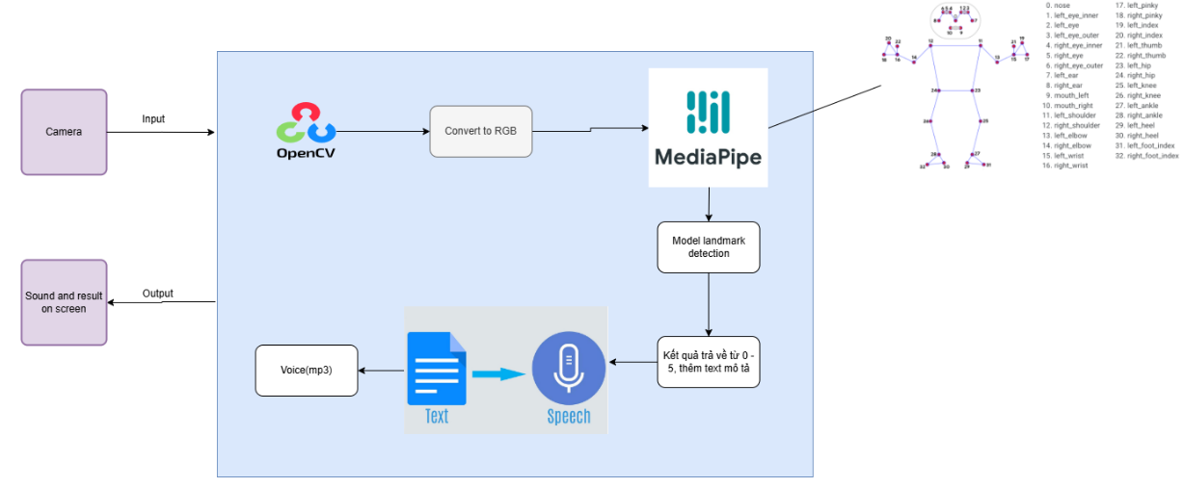
HOME
ABOUT
CONTENT
TTNT_22.NH10
OTHERS
PIPELINE HOẠT ĐỘNG
KIẾN TRÚC HỆ THỐNG

Slide 8
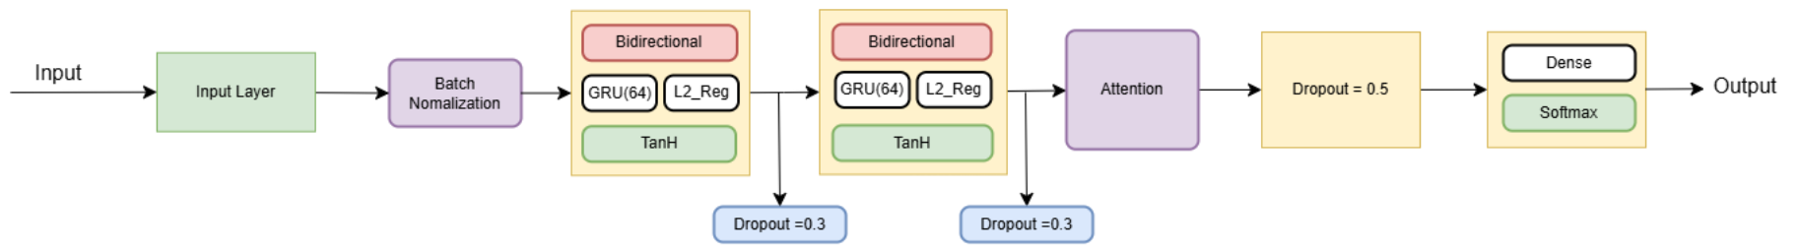
HOME
ABOUT
CONTENT
OTHERS
TTNT_22.NH10
MODEL SỬ DỤNG
KIẾN TRÚC HỆ THỐNG

Slide 9
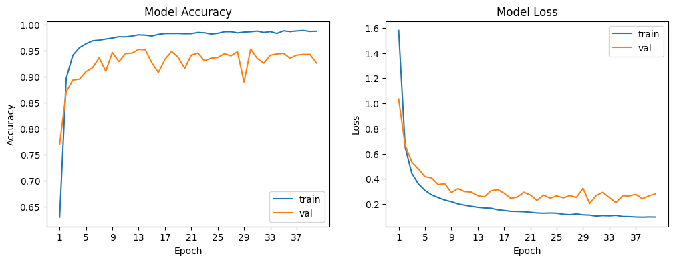
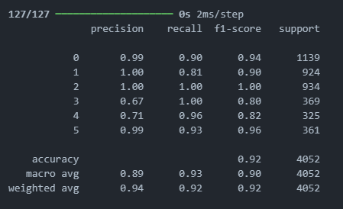
NO EQUIPMENT? NO PROBLEM!
TTNT_22.NH10
KẾT QUẢ THỰC HIỆN
Accuracy - loss
Recall

Slide 10
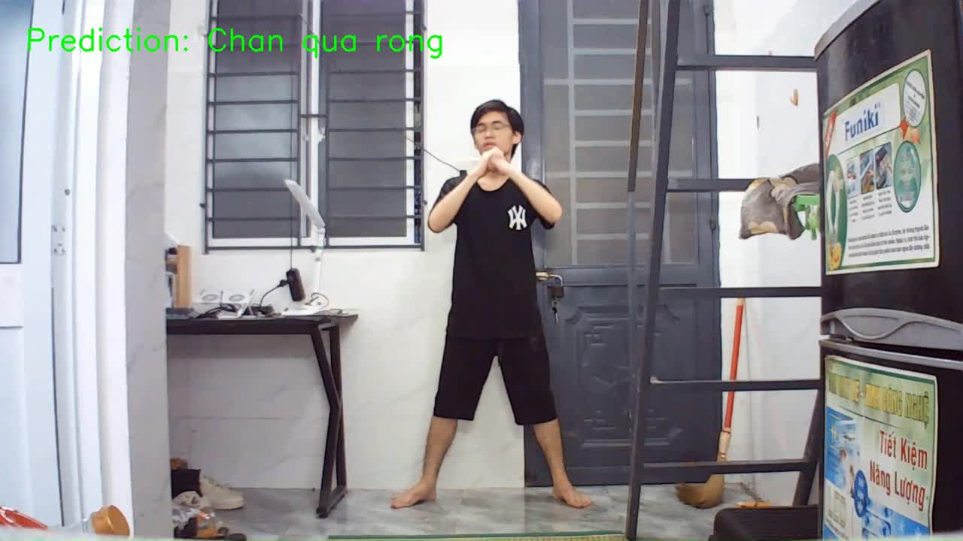


DEMO
TTNT_22.NH10
KẾT QUẢ THỰC HIỆN
Video thực hiện lần lượt các hành động squat đúng và sai.

Slide 11
HOME
ABOUT
CONTENT
OTHERS
TTNT_22.NH10
MAKE EXERCISE A HABIT, NOT A CHORE
KẾT LUẬN
Đánh giá model
Model hoạt động với độ chính xác lên đến 90%, val loss ổn ở mức 0.25, tốt với dữ liệu thực tế.
Model bắt được hầu hết các lỗi, ít bị bỏ qua.
Hiệu suất model tốt, đủ để sử dụng trong bài tập hằng ngày.
Định hướng phát triển
Vì thời gian có hạn nên nhóm mới phát triển một động tác squat, trong tương lai có thể phát triển thêm các động tác thể dục khác như Lunges, Pull-up.
Cải thiện hiệu suất model.
Tinh chỉnh tốc độ lấy khung hình OpenCV để phù hợp với độ trễ do hiệu suất của mô hình.
Thêm giao diện và triển khai lên web để dễ sử dụng hơn.

Slide 12
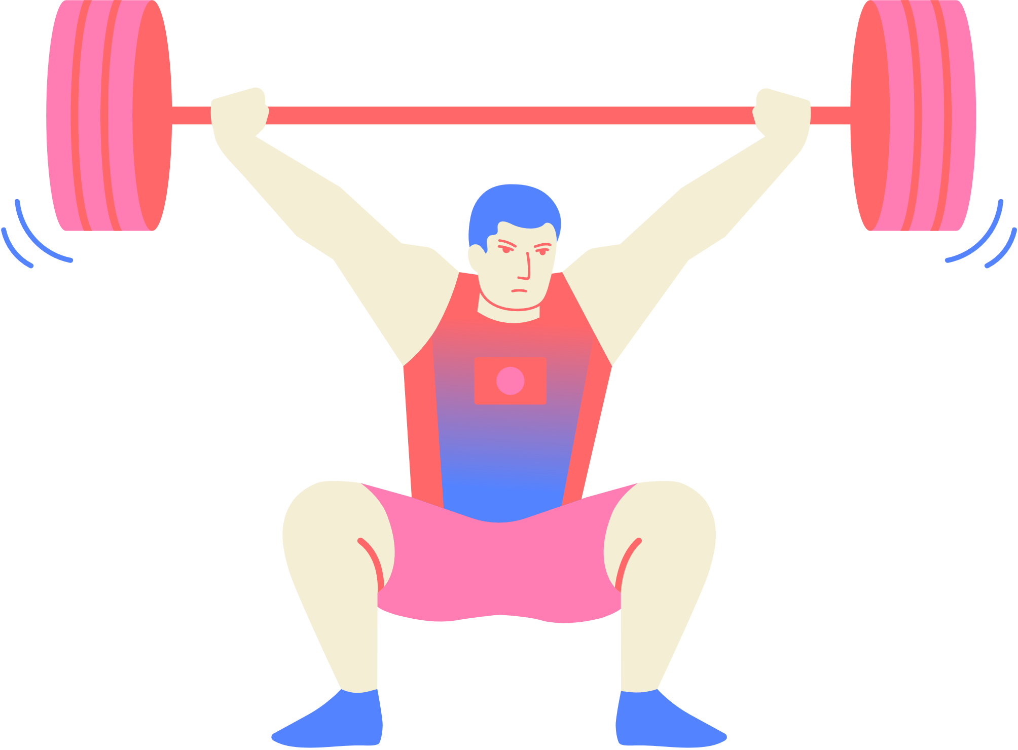

TTNT_22.NH10
TÀI LIỆU THAM KHẢO
AI Trainer: Autoencoder Based Approach for Squat Analysis and Correction: link
GRU - Mạng Neural hồi tiếp với nút có cổng: link
Human Pose estimation: An overview:link.
GRU vs. Bi-GRU: which one is going to win?: link

Slide 13
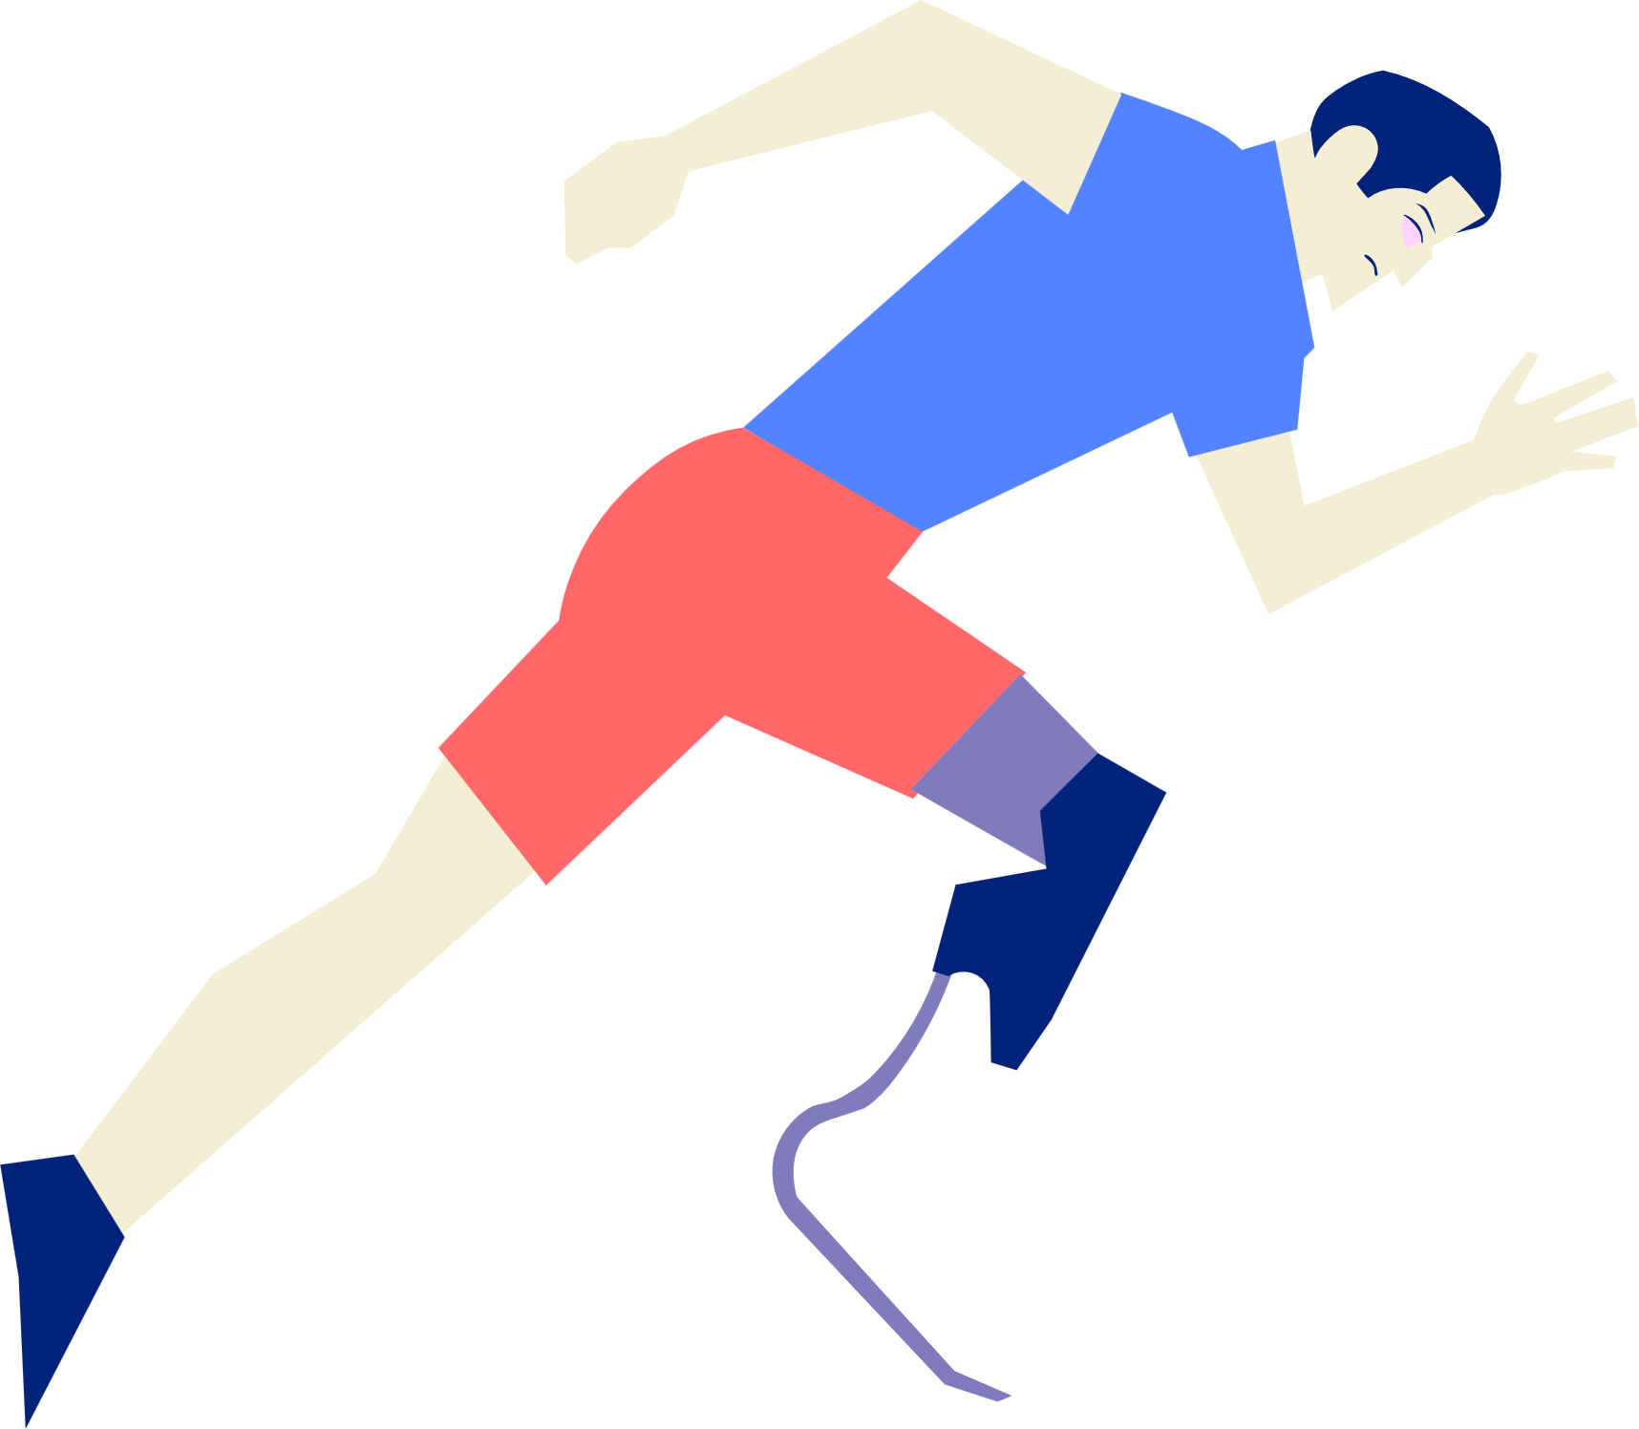

TTNT_22.NH10
PHÂN CÔNG THỰC HIỆN
Nhiệm vụ | Nguyễn Văn Huy | Nguyễn Phan Thanh | Tổng thành phần
Tìm tài liệu | 10% | 10% | 20%
Đề xuất giải pháp | x | 10% | 10%
Lập trình | 20% | 20% | 40%
Test | 10% | x | 10%
Slide | 10% | 10% | 20%
Tổng | 50% | 50% | 100%

Slide 14
TTNT_22.NH10
ĐÁNH GIÁ
NHÓM​ | HOÀN THIỆN (60%)​ | SLIDE (20%)​ | Ý TƯỞNG (10%)​ | TÍNH ỨNG DỤNG (10%)​ | TỔNG​
TBN​ | ​ | ​ | ​ | ​ | ​
DH​ | ​ | ​ | ​ | ​ | ​
DDD​ | ​ | ​ | ​ | ​ | ​
DTT​ | ​ | ​ | ​ | ​ | ​
TBT​ | ​ | ​ | ​ | ​ | ​
CHK​ | ​ | ​ | ​ | ​ | ​

Slide 15
TTNT_22.NH10
ĐÁNH GIÁ
NHÓM​ | HOÀN THIỆN (60%)​ | SLIDE (20%)​ | Ý TƯỞNG (10%)​ | TÍNH ỨNG DỤNG (10%)​ | TỔNG​
HTH​ | ​ | ​ | ​ | ​ | ​
TDT​ | ​ | ​ | ​ | ​ | ​
KK​ | ​ | ​ | ​ | ​ | ​
HPT​ | ​ | ​ | ​ | ​ | ​
TT | ​ | ​ | ​ | ​ | ​
BDH​ | ​ | ​ | ​ | ​ | ​
VPS

Slide 16
TTNT_22.NH10
ĐÁNH GIÁ
NHÓM​ | HOÀN THIỆN (60%)​ | SLIDE (20%)​ | Ý TƯỞNG (10%)​ | TÍNH ỨNG DỤNG (10%)​ | TỔNG​
HKL​ | ​ | ​ | ​ | ​ | ​
KKD​ | ​ | ​ | ​ | ​ | ​
QTB​ | ​ | ​ | ​ | ​ | ​
TD​ | ​ | ​ | ​ | ​ | ​
TTQ​ | ​ | ​ | ​ | ​ | ​
VDH​ | ​ | ​ | ​ | ​ | ​
Trung bình

Slide 17

HOME
ABOUT
CONTENT
OTHERS
TTNT_22.NH10
THANK FOR WATCHING
Github:link here
Data: Link here
Silde: Link here
NGUYỄN PHAN THANH -102220126
-
NGUYỄN VĂN HUY - 102220108

